Slide 1
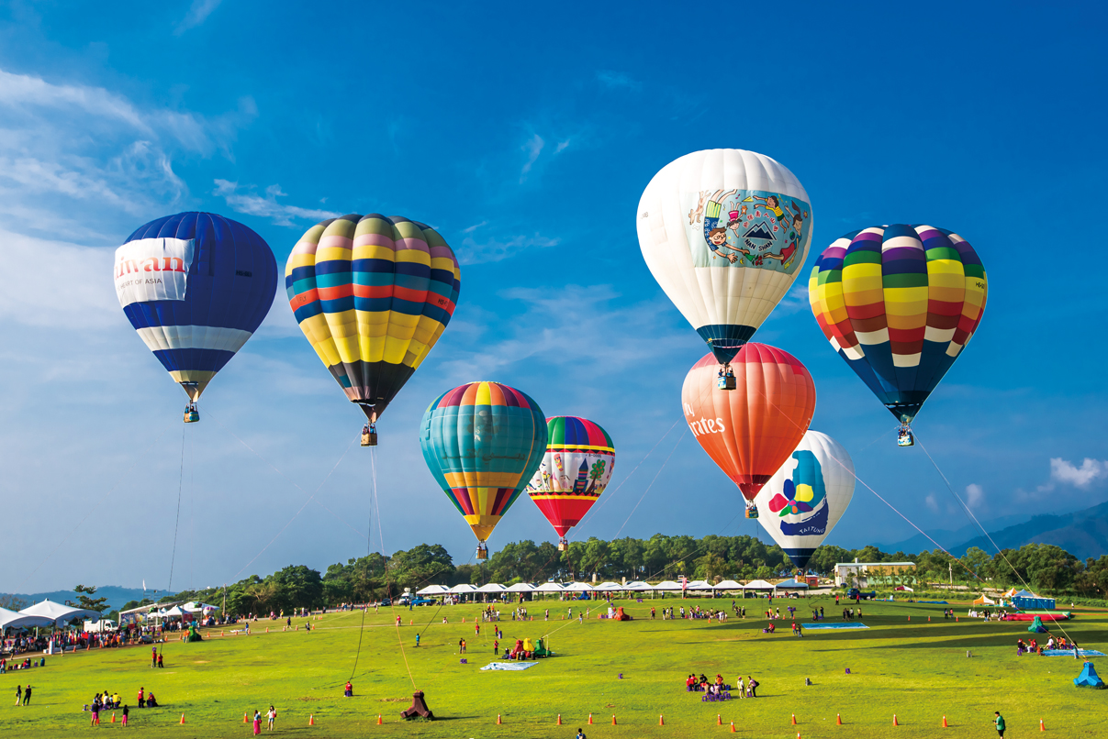
4-1 認識一元一次不等式
Are You Ready？
主題1 一元一次不等式
主題2 一元一次不等式的解
與圖示
重點整理
自我評量

Slide 2
122
+++ 以文字符號列式
小祐的撲滿中有5元、10元硬幣共 x 個，其中 10 元的硬幣有 32 個，則：
⑴ 小祐的撲滿中有________個 5 元硬幣。
⑵ 小祐的撲滿中共有________________元。(不需化簡)
x－32
解
5(x－32)＋320

Slide 3
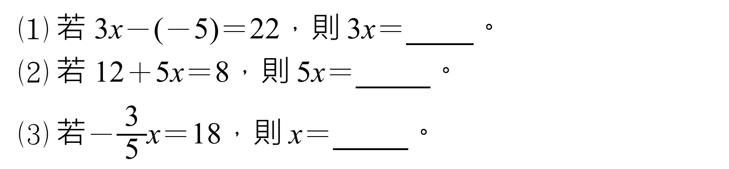
122
+++ 等量公理與移項法則
⑴ 若 3x－(－5)＝22，則 3x＝ 。
⑵ 若 12＋5x＝8，則 5x＝ 。
⑶ 若－$\frac{\text{ 3 }}{\text{5}}$x＝18，則 x＝ 。
解
17
－4
－30

Slide 4
122
+++ 數線
已知一條數線，以右方為正向，回答下列問題：
⑴ 數線上愈右邊的數愈 。(填大或小)
⑵ 數線上左邊的數比右邊的數 。(填大或小)
⑶ 原點左邊的數都是 數。(填正或負)
解
大
小
負

Slide 5
123
臺東縣政府近幾年都在臺東縣 鹿野高臺舉辦「臺灣國際熱氣球嘉年華」，現場不只有熱氣球的展示，還能搭乘喲！
為了安全起見，每顆熱氣球承載以 200 公斤為上限，另外也考量熱氣球吊籃的高度，身高必須 110 公分以上才可搭乘。外出遊玩時，多注意這些安全的限制，才能玩得更盡興！

Slide 6
一元一次不等式
1
124
爸爸，交通標誌上的數字 110、60 代表什麼？
在高速公路上我們可以看到下面的交通標誌，如果我們把車輛的時速設為 x 公里，則：

Slide 7

124
代表最高速限為每小時 110 公里，
表示「時速不高於 110 公里」，
也就是說，x要小於或等於 110 公里，
我們可以將「x＜110 或 x＝110」合併用「x ≤ 110」
表示，
其中符號「 ≤ 」代表「小於或等於」的意思，
讀作「x 小於或等於 110」。

Slide 8

124
代表最低速限為每小時 60 公里，
表示「時速不低於 60 公里」，
也就是說，x 要大於或等於 60 公里，
我們可以將「x＞60 或 x＝60」合併用「x ≥ 60」
表示，
其中符號「 ≥ 」代表「大於或等於」的意思，
讀作「x 大於或等於 60」。

Slide 9
125
接著我們再來看另一個例子。下表是某天文館劇場門票的收費標準：
票種類別 | 票價 | 適用對象
全票 | 100 元 | 一般參觀民眾。
優待票 | 50 元 | ① 6 歲以上(含)，而未滿 12 歲之兒童。 ② 年滿 65 歲以上(含)之長者。
免費入場 | 0 元 | ① 未滿 6 歲且有師長同行之兒童。 ② 身心障礙者。(及其負責照護者一名)

Slide 10
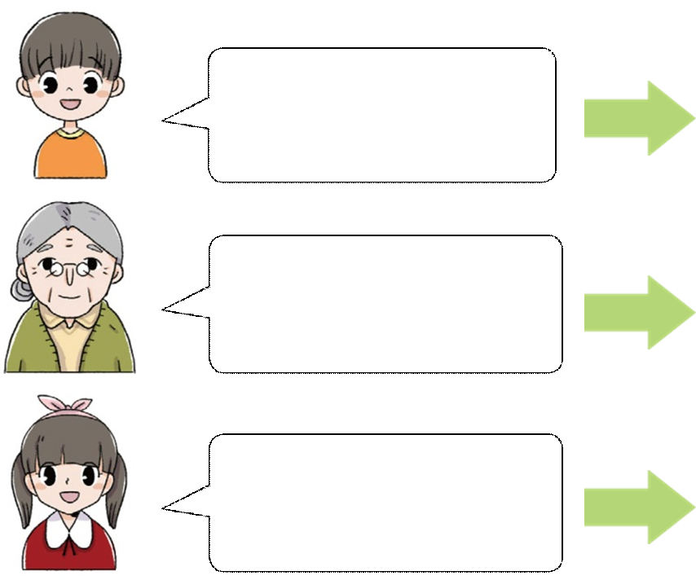
125
假設小恩的年齡為 x 歲，小恩外婆的年齡為 y 歲，根據上表可知：
小恩
因為我未滿 6 歲，
我不需要購買門票。
即 x＜6。
外婆
因為我 65 歲以上，
所以購買優待票。
即 y ≥ 65。
小萱
我比小恩大 2 歲，
但購買的是優待票。
即 x＋2 ≥ 6，且 x＋2＜12

Slide 11
125
像上述 x＜6、y ≥ 65、x＋2 ≥ 6、x＋2＜12 等，這類含有不等號＞、＜、≥、≤ 的式子，稱為不等式。如果不等式中，只含有一種未知數(一元)，且未知數的次數為 1 (一次)，則此不等式就稱為一元一次不等式，上面出現的不等式都是一元一次不等式。
學習時光機
ax＋b＝0 (a≠0) 稱為一元一次方程式。
圖解筆記
一元一次不等式
一個未知數，
且次數為 1
↓
x＜6
↑
不等號

Slide 12
125
Key point
一元一次不等式
若不等式中，只含有一種未知數(一元)，且未知數的次數為 1 (一次)，則此不等式就稱為一元一次不等式。

Slide 13
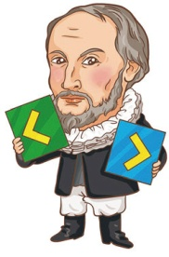
126
對於日常生活的習慣用語和不等號的對照關係，可以用下表來表示：
習慣用語 | 不等號
(1) 大於、超過、高於 | ＞
(2) 小於、未滿、低於、不到、不夠、不足 | ＜
(3) 不小於、不低於、至少、以上(含) | ≥
(4) 不大於、不超過、不逾、不高於、至多、以下(含) | ≤
哈里奧特
(Thomas Harriot，西元 1560～1621 年)
是首位使用＞和＜符號的英國數學家。

Slide 14
126
將下面的敘述改寫成不等式。
解
⑴ 3x 不超過 18 | ⑵ 4y－9 超過 36
⑶ 2x－3 不低於 40 | ⑷ 5x＋3 未滿 23
3x ≤ 18
4y－9＞36
2x－3 ≥ 40
5x＋3＜23

Slide 15
126
你知道這些積木可以拼成哪一個國字嗎？
答案請見第128頁

Slide 16
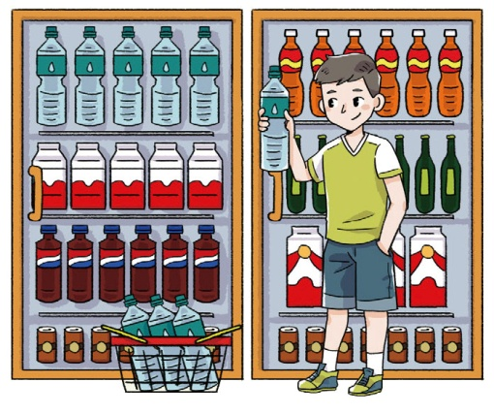
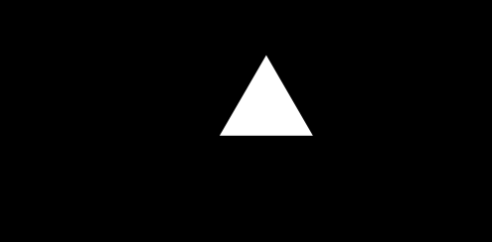


由情境列出不等式 ( 單一不等號 )
1
127
依下列情境列出 x 的不等式。(不需化簡)
⑴ 小翊帶了 100 元到便利商店買礦泉水，若他拿了 4 瓶售價 x 元的礦泉水，付錢時卻發現錢不夠。
解
⑴ 4 瓶礦泉水的售價是 4x 元，
而小翊帶了 100 元不夠付帳，
可以列出不等式為 4x＞100。

Slide 17
由情境列出不等式 ( 單一不等號 )
1
127
依下列情境列出 x 的不等式。(不需化簡)
⑵ 小妍身上原有 x 元，如果再加上弟弟的 220 元後，姐弟倆就有足夠的錢訂購定價 650 元的母親節蛋糕。
解
⑵ 小妍和弟弟共有(x＋220)元，
足夠訂購定價 650 元的母親節蛋糕，
可以列出不等式為 x＋220 ≥ 650。

Slide 18
127
依下列情境列出 x 的不等式。(不需化簡)
⑴ 小惠設計一面長方形的班旗，長為 10 公分，寬比長少 x 公分，且面積不到 60 平方公分。
長方形的寬是 (10－x) 公分，
解
可以列出不等式為 10(10－x)＜60

Slide 19
127
依下列情境列出 x 的不等式。(不需化簡)
⑵ 一學期有三次數學測驗，若三次總分達 270 分以上(含)即可得到獎勵。小妍三次測驗的分數分別為 86 分、91 分、x 分，且小妍得到獎勵。
解
小妍三次測驗的總分是 (86＋91＋x) 分，
且小妍得到獎勵
可以列出不等式為 86＋91＋x ≥ 270

Slide 20
128
在我們生活周遭常見到有上下範圍的情境描述，
例如：假設空氣品質指標 AQI (Air Quality Index) 值為 x，且某地區指標顯示為「普通」時，x 應在 51 以上(含)，
但不超過 100，可用「51 ≤ x ≤ 100」表示，意思是
「51 ≤ x」和「x ≤ 100」同時成立。
你知道嗎？
空氣品質指標是依據當日空氣中的臭氧、細懸浮微粒濃度等數值，及其對人體健康的影響程度，轉換成當日空氣品質指標值。

Slide 21





由情境列出不等式(兩個不等號)
2
128
下表是某網路書城的會員分級對照表：
鑽石會員 | 消費累積 8000 元以上(含)。
白金會員 | 消費累積 5000 元以上(含)，未滿 8000 元。
黃金會員 | 消費累積 2000 元以上(含)，未滿 5000 元。
一般會員 | 已註冊，消費累積未滿 2000 元。

Slide 22
由情境列出不等式(兩個不等號)
2
128
⑴ 若小昱消費累積 x 元且是白金會員，試以不等式表示 x的範圍。
⑵ 若小可消費累積 y 元且是一般會員，試以不等式表示 y的範圍。
解
⑴ 因為白金會員是「5000元以上(含)，未滿8000元」，
所以可以列出不等式為 5000 ≤ x＜8000。
⑵ 因為一般會員是「未滿 2000元」，所以列式為 y＜2000，
又消費金額必為「0 元以上(含)」，所以列式為 0 ≤ y，
故可以列出不等式為 0 ≤ y＜2000。

Slide 23
128
根據例 2 的情境，回答下列問題：
⑴ 若白白消費累積 a 元且是黃金會員，試以不等式表示a 的範圍。
⑵ 若大宛消費累積 b 元且是鑽石會員，試以不等式表示b 的範圍。
解
⑴ 因為黃金會員是「2000 元以上(含)，未滿 5000 元」
所以可以列出不等式為 2000 ≤ a＜5000
⑵ 因為鑽石會員是「8000 元以上(含)」
所以可以列出不等式為 b ≥ 8000

Slide 24
128
你知道這些積木可以拼成哪一個國字嗎？
答對了嗎？
答案：互。

Slide 25
一元一次不等式的解與圖示
2
129
我們在第一冊學過能使一元一次方程式等式成立的數，稱為該方程式的解。例如：x＝3 能使 x＋5＝8 等式成立，所以 x＝3 是 x＋5＝8 的解。
同樣的，在一元一次不等式中，能使一元一次不等式成立的數，稱為該不等式的解。我們來看下面的例題。

Slide 26
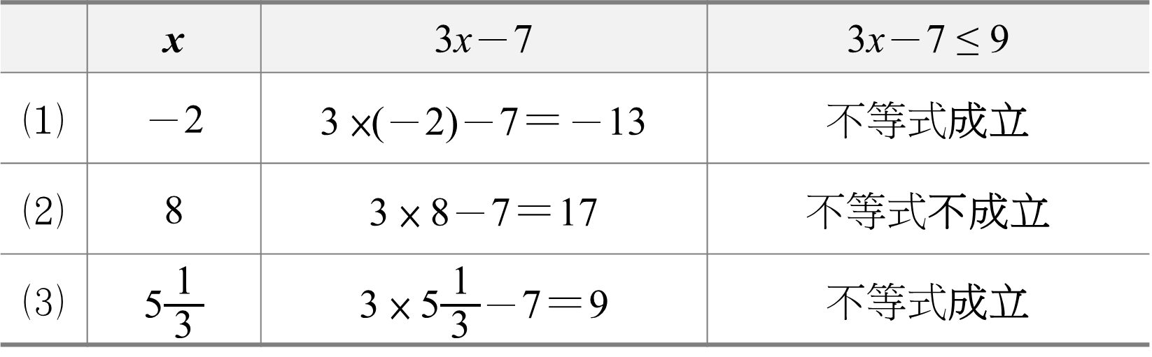
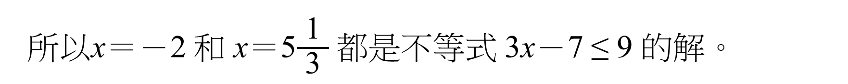
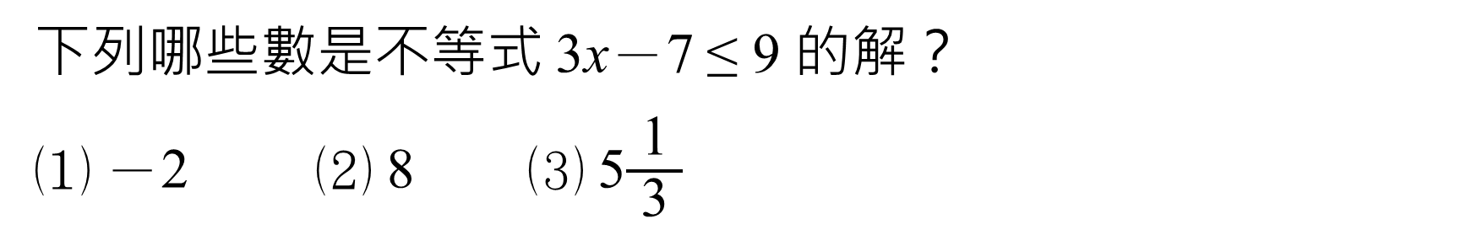
判斷不等式的解
3
129
下列哪些數是不等式 3x－7 ≤ 9 的解？
⑴ －2 ⑵ 8 ⑶ 5$\frac{\text{ 1 }}{\text{3}}$
解
 | x | 3x－7 | 3x－7 ≤ 9
⑴ | －2 | 3 ×(－2)－7＝－13 | 不等式成立
⑵ | 8 | 3 × 8－7＝17 | 不等式不成立
⑶ | 5$\frac{\text{ 1 }}{\text{3}}$ | 3 × 5$\frac{\text{ 1 }}{\text{3}}$－7＝9 | 不等式成立
所以x＝－2 和 x＝5$\frac{\text{ 1 }}{\text{3}}$ 都是不等式 3x－7 ≤ 9 的解。

Slide 27
129
一般而言，在沒有其他條件的限制下，一元一次不等式的解通常不只一個。

Slide 28
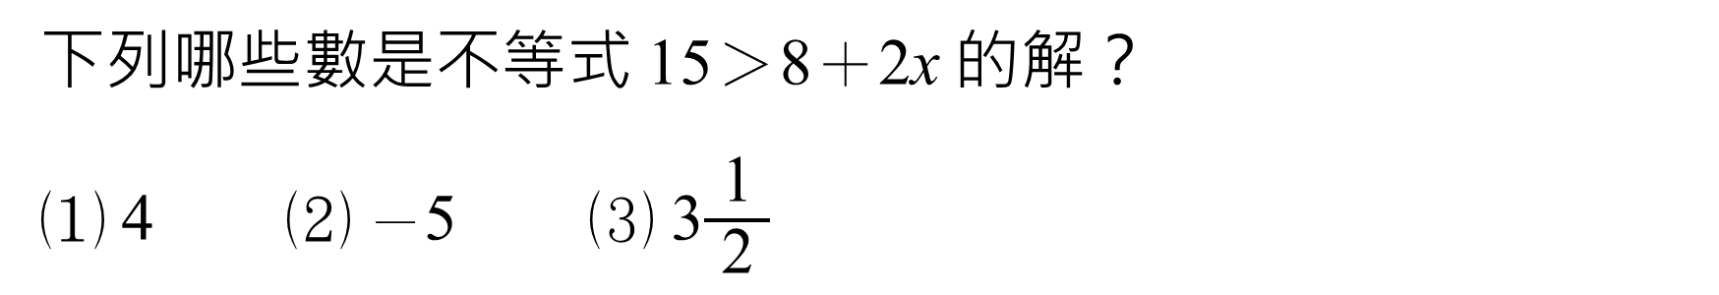
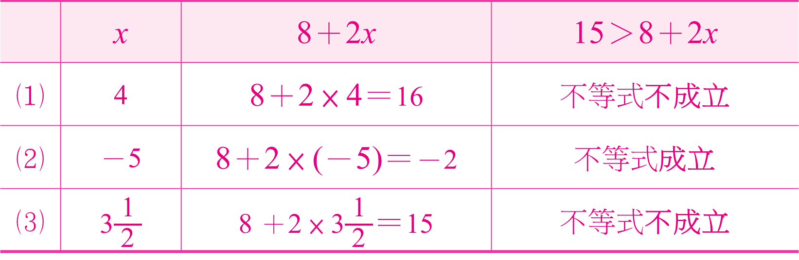
129
下列哪些數是不等式 15＞8＋2x 的解？
⑴ 4 ⑵ －5 ⑶ 3$\frac{\text{ 1 }}{\text{2}}$
解
 | x | 8＋2x | 15＞8＋2x
⑴ | 4 | 8＋2 × 4＝16 | 不等式不成立
⑵ | －5 | 8＋2 × (－5)＝－2 | 不等式成立
⑶ | 3$\frac{\text{ 1 }}{\text{2}}$ | 8 ＋2 × 3$\frac{\text{ 1 }}{\text{2}}$＝15 | 不等式不成立
所以 x＝－5 是不等式 15＞8＋2x 的解

Slide 29
130
像 x＞1、x ≥ 1、x＜3、x ≤ 2 等這類的不等式，我們可以直接判斷哪些數是它們的解，哪些數不是它們的解，此時就可以在數線上將它們的解都表示出來。我們來看下面的例題。

Slide 30
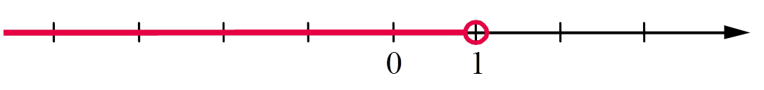
圖示不等式的解 ( 單一不等號 )
4
130
在數線上圖示下列各不等式的解。
⑴ x＜1 ⑵ x ≥ －2
解
⑴ 不等式 x＜1 的解就是所有比 1 小的數，
而在數線上，所有小於 1 的數都在坐標為 1 之左邊的點，
所以我們可以用下圖來表示 x＜1 的解：
圖中符號「 」是一個空心的圓圈，
代表坐標為 1 的點不包含在這不等式的解內。

Slide 31
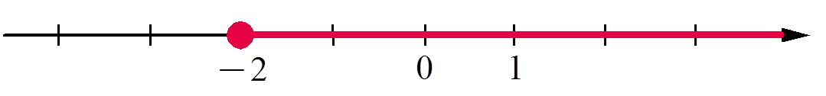
圖示不等式的解 ( 單一不等號 )
4
130
在數線上圖示下列各不等式的解。
⑴ x＜1 ⑵ x ≥ －2
解
⑵ 不等式 x ≥ －2 的解就是所有比－2 大，或是等於－2 的數，
而在數線上，
所有大於－2 的數都在坐標為－2 之右邊的點，
等於 －2 的數就是坐標為－2 的點，
所以我們可以用下圖來表示 x ≥ －2 的解：
圖中符號「●」是一個實心的圓圈，
代表坐標為－2 的點包含在這不等式的解內。

Slide 32
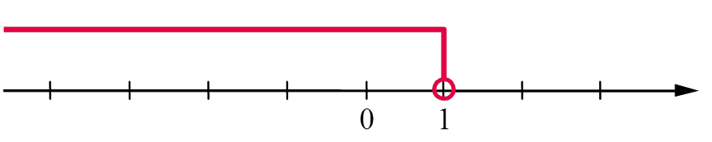
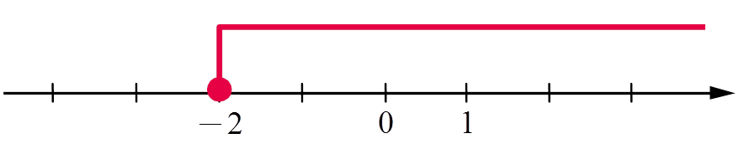
130
另外為了方便繪製，
也經常以下圖的方法表示如例 4 中不等式的解：
(1)
(2)
圖解筆記
圖示不等式的解
：空心→不包含
：實心→包含

Slide 33
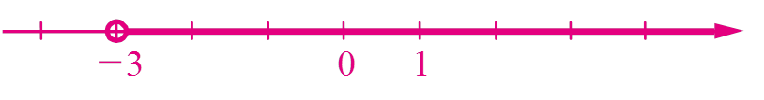
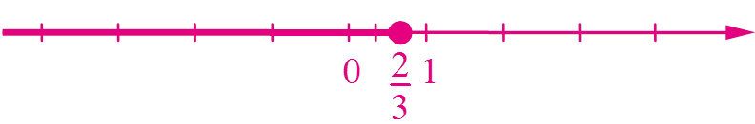
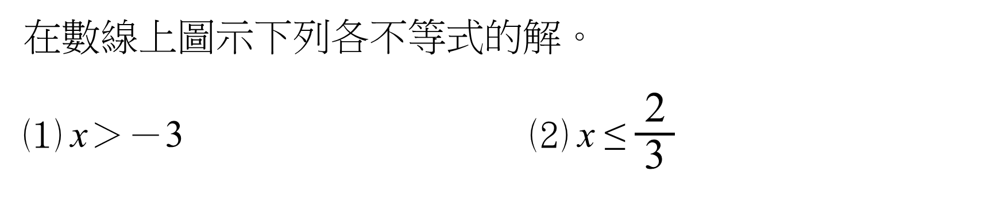
131
在數線上圖示下列各不等式的解。
⑴ x＞－3 ⑵ x ≤ $\frac{ \text{2} }{\text{3}}$
解
⑴
⑵

Slide 34
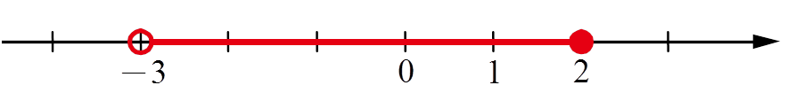
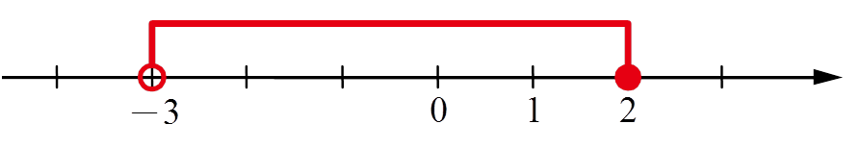
圖示不等式的解(兩個不等號)
5
131
在數線上圖示不等式－3＜x ≤ 2 的解。
解
不等式－3＜x ≤ 2，表示「x 大於－3」且「x 小於或等於 2」，
圖示如下：
也可圖示如下：

Slide 35
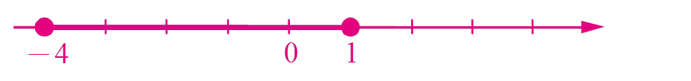
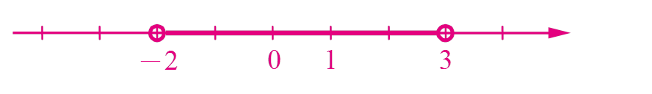
131
在數線上圖示下列各不等式的解。
⑴ －4 ≤ x ≤ 1 ⑵ 3＞x＞－2
❐
解
⑴
⑵
❑

Slide 36
132
1 一元一次不等式
若不等式中，只含有一種未知數(一元)，
且未知數的次數為 1 (一次)，
則此不等式就稱為一元一次不等式。
例 x＜25、2y－3＞7、4a 5、b 2
都稱為一元一次不等式。

Slide 37
132
2 習慣用語和不等號的對照表
習慣用語 | 不等號
⑴ 大於、超過、高於 | ＞
⑵ 小於、未滿、低於、不到、不夠、不足 | ＜
⑶ 不小於、不低於、至少、以上(含) | ≥
⑷ 不大於、不超過、不逾、不高於、至多、以下(含) | ≤
例 (1) 「x 高於 32」可列式為 x＞32。
(2) 「y＋5 不超過 19」可列式為 y＋5≤19。

Slide 38
132
3 一元一次不等式的解
能使一元一次不等式成立的數，稱為該不等式的解。
例 x＝3 能使不等式 2x＋3＞5 成立，
所以 x＝3 是不等式 2x＋3＞5 的解。

Slide 39
132
4 圖示一元一次不等式的解
不等式 | x＜a | x ≤ a
圖示
不等式 | x＞a | x ≥ a
圖示

Slide 40
133
1
依下列情境列出 x 的不等式。(不需化簡)
⑴ 小恩今年 x 歲，小岩今年 12 歲，已知小恩至少比小岩大 8 歲。
⑵ 小渝帶 500 元到速食店，點了 2 個 80 元的雞腿堡後，剩餘的錢不夠再買 3 份每份 x 元的套餐。
解
x－12 ≥ 8
解
500－80×2＜3x
Notes:
課本 重點整理

Slide 41
133
1
依下列情境列出 x 的不等式。(不需化簡)
⑶ 小萱跟 7 位朋友一起搭電梯，已知電梯的載重不超過600 公斤，若小萱的體重是 45 公斤，7 位朋友的平均體重為 x 公斤，且小萱跟 7 位朋友可以一起順利搭乘。
解
45＋7x ≤ 600
Notes:
課本 重點整理

Slide 42
133
2
一年甲班有學生 35 人，其中 20 位是男生。某次數學平時考，全班的平均分數不高於 85 分。假設男生的平均分數為 x 分，女生的平均分數比男生的平均分數多 2 分，試回答下列問題：(不需化簡)
⑴ 以 x 的一元一次式表示全班的總分。
解
由題意可知男生 20 位，平均分數 x 分；
女生 35－20＝15 位，平均分數 (x＋2) 分
⑴ 20x＋15(x＋2) 分
Notes:
課本 重點整理

Slide 43
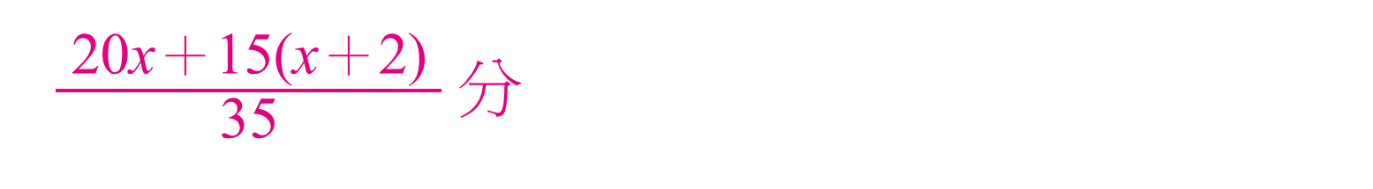
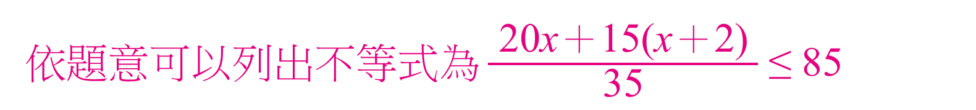
133
2
一年甲班有學生 35 人，其中 20 位是男生。某次數學平時考，全班的平均分數不高於 85 分。假設男生的平均分數為 x 分，女生的平均分數比男生的平均分數多 2 分，試回答下列問題：(不需化簡)
⑵ 以 x 的一元一次式表示全班的平均分數。
⑶ 根據「全班的平均分數不高於 85 分」，列出 x 的一元一次不等式。
$\frac{\text{ 20}\text{x}\text{＋}\text{15(}\text{x}\text{＋}\text{2) }}{\text{35}}$ 分
解
依題意可以列出不等式為 $\frac{\text{ 20}\text{x}\text{＋}\text{15(}\text{x}\text{＋}\text{2) }}{\text{35}}$ ≤ 85
解
Notes:
課本 重點整理

Slide 44
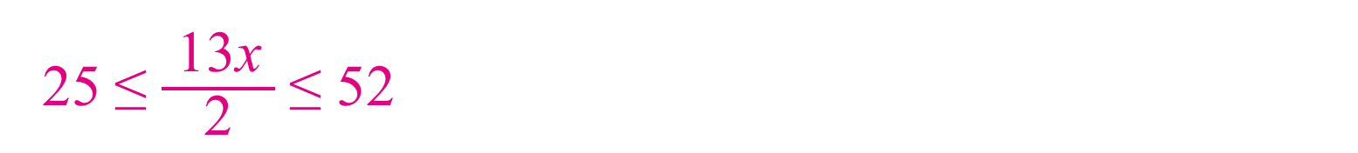
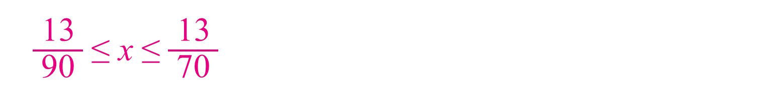
134
3
依下列情境列出 x 的不等式。(不需化簡)
⑴ 有一個三角形的底邊長為 x 公分，底邊上的高為 13 公分，且其面積不小於 25 平方公分，但不超過 52 平方公分。
⑵ 若雪山隧道全長 13 公里，在沒有塞車的情況下，有一輛車以每小時 70 公里以上(含)，90 公里以下(含)的速度行駛，共花了 x 小時通過此隧道。
25 ≤ $\frac{\text{ 13}\text{x} }{\text{2}}$ ≤ 52
解
$\frac{\text{ 13 }}{\text{90}}$ ≤ x ≤ $\frac{\text{ 13 }}{\text{70}}$
解
Notes:
課本 重點整理

Slide 45
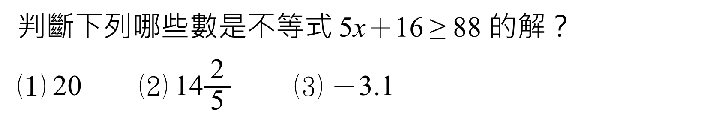
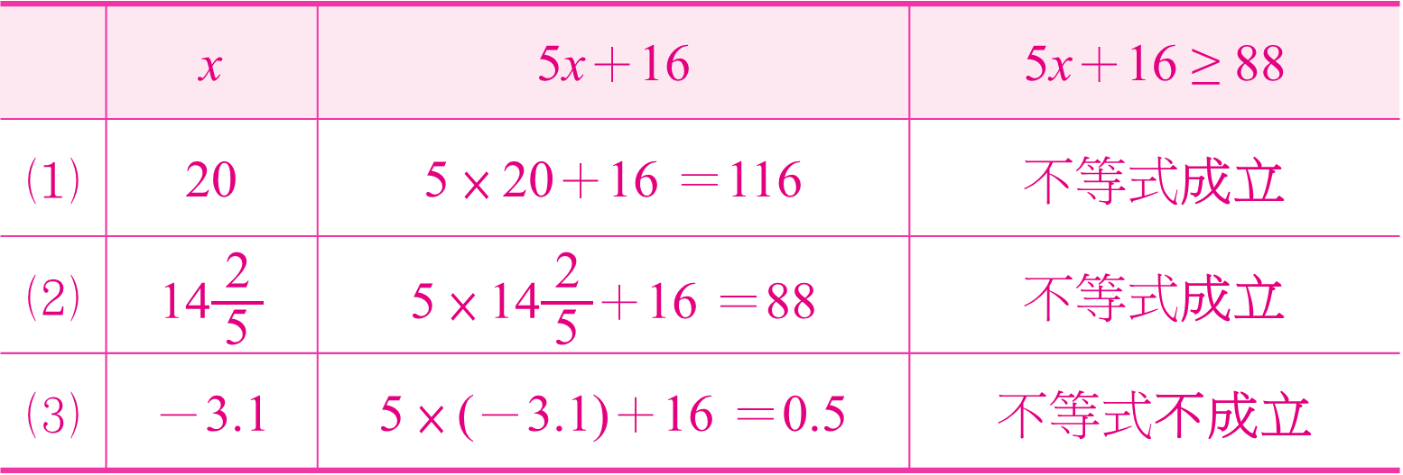
134
4
判斷下列哪些數是不等式 5x＋16 ≥ 88 的解？
⑴ 20 ⑵ 14$\frac{ \text{2} }{\text{5}}$ ⑶ －3.1
解
 | x | 5x＋16 | 5x＋16 ≥ 88
⑴ | 20 | 5 × 20＋16 ＝116 | 不等式成立
⑵ | 14$\frac{\text{ 2 }}{\text{5}}$ | 5 × 14$\frac{\text{ 2 }}{\text{5}}$＋16 ＝88 | 不等式成立
⑶ | －3.1 | 5 × (－3.1)＋16 ＝0.5 | 不等式不成立
所以 (1) x＝20 和 (2) x＝14$\frac{\text{ 2 }}{\text{5}}$ 都是不等式 5x＋16 ≥ 88 的解
Notes:
課本 重點整理

Slide 46
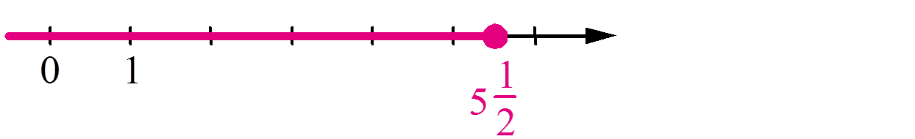
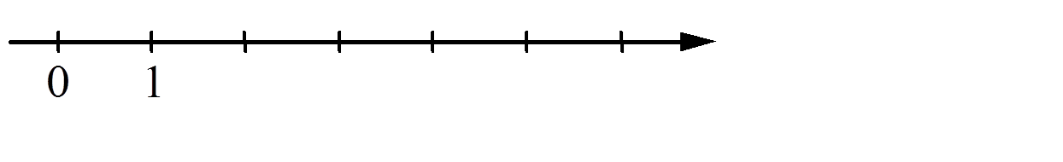
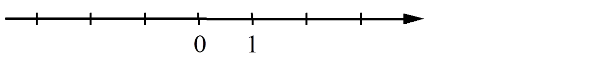
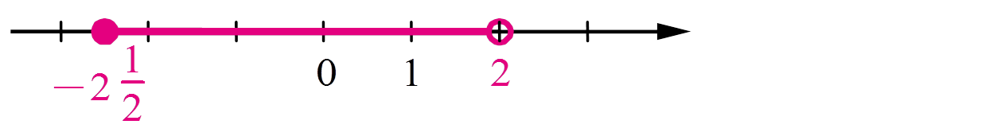

134
5
在數線上圖示下列各不等式的解。
⑴ x ≤ 5$\frac{\text{1}}{\text{2}}$
⑵ －2$\frac{\text{1}}{\text{2}}$ ≤ x＜2
解
解
Notes:
課本 重點整理

Slide 47
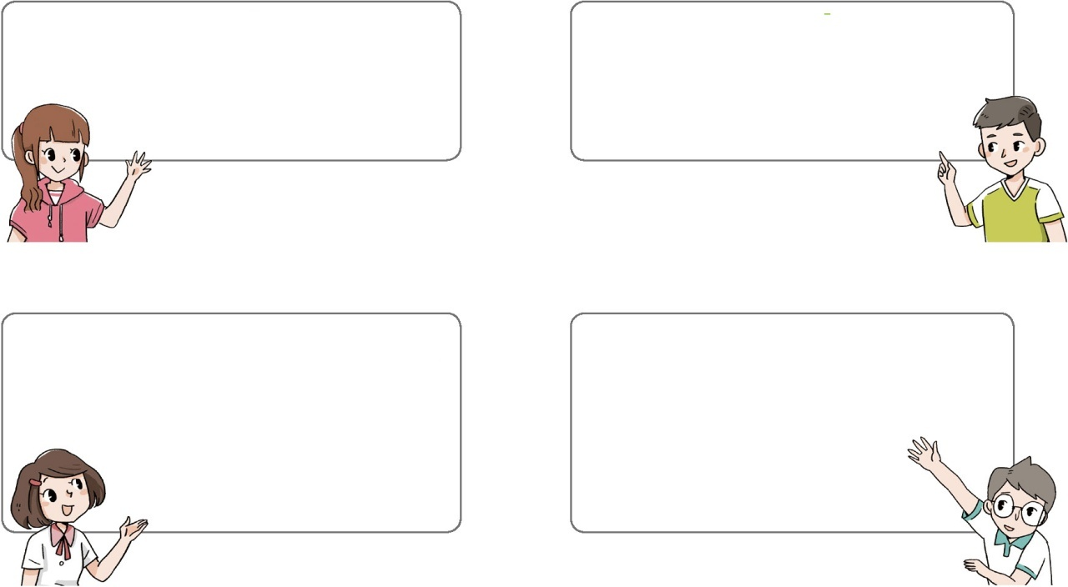


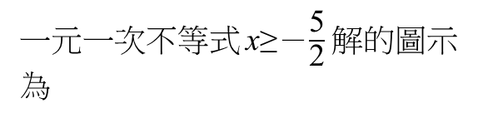
135
挑
錯
題
小妍、小翊、小美和小安四人對於「一元一次不等式」的說法如下。判斷他們的說法是否正確，並說明你的理由。
「2x＋7 至少是 10」可以表示成 2x＋7＞10。
「3x－2 不大於－5」可以表示成 3x－2＜－5。
小妍
小翊
一元一次不等式 x＜1 解的圖示為
一元一次不等式 x≥－$\frac{\text{5}}{\text{2}}$ 解的圖示為
小美
小安

Slide 48
135
挑
錯
題
小妍：□正確；□錯誤，
理由：
小翊：□正確；□錯誤，
理由：
✓
不等式應表示成 2x＋7≥10
✓
不大於代表小於或等於，所以不等式應為 3x－2≤－5

Slide 49
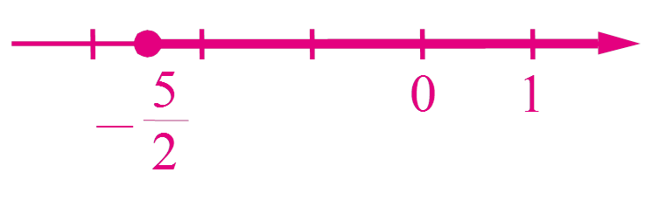
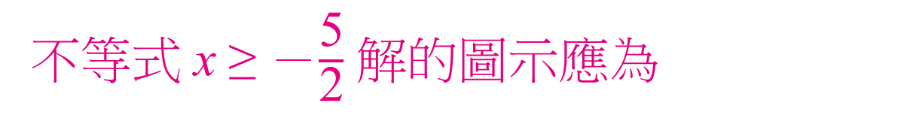
135
挑
錯
題
小美：□正確；□錯誤，
理由：
小安：□正確；□錯誤，
理由：
✓
✓
不等式 x ≥ －$\frac{\text{5}}{\text{2}}$ 解的圖示應為

Slide 50
學完囉！
前往下一章節

Slide 51
125
根據下圖，用不等式分別表示物品的重量。
(1) (2) (3)
解
⑴甲＜乙 ⑵甲＞丙 ⑶丁＞乙

Slide 52
126
將下面的敘述改寫成不等式。
⑴ 5y 超過100
⑵ 4x－20 不超過 58
⑶ 2x＋3 小於 70
⑷ 6－5x 不小於 39
解
⑴ 5y＞100
⑵ 4x－20≤58
⑶ 2x＋3＜70
⑷ 6－5x≥39

Slide 53
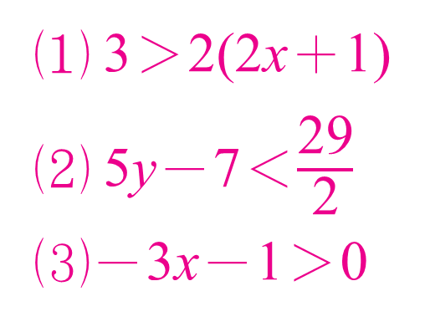
126
將下面的敘述改寫成不等式。
⑴ 3 比 2x ＋1 的 2 倍大
⑵ 5y－7 不到 29 的一半
⑶ －3x－1 是正數
解
⑴ 3＞2(2x＋1)
⑵ 5y－7＜$\frac{\text{29}}{\text{2}}$
⑶－3x－1＞0

Slide 54
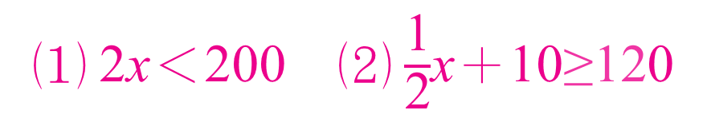
127
依下列情境列出 x 的不等式。(不需化簡)
⑴ 一杯奶茶 x 元，200 元買 2 杯奶茶還可以找錢。
⑵ 哥哥原有 x 元，哥哥錢的一半再加 10 元不少於 120 元。
⑴ 2x＜200 ⑵ $\frac{\text{1}}{\text{2}}$x＋10≥120
解

Slide 55
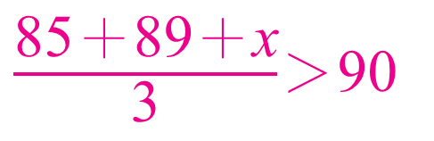
127
一學期有三次國文測驗，小佑第一次測驗得 85 分，第二次測驗得 89 分，第三次測驗得 x 分，結果小佑三次測驗的平均分數超過 90 分，依題意列出 x 的不等式。(不需化簡)
$\frac{\text{85}\text{＋}\text{89}\text{＋}\text{x}}{\text{3}}$＞90
解

Slide 56
128
某國中舉辦畫畫寫生
比賽，比賽成績依右
表給予等第(滿分 100
分)，則：
(1) 如果小美得 x 分，評為特優，試以不等式表示 x 之範圍。
(2) 如果康康得 z 分，評為佳作，試以不等式表示 z 之範圍。
等第 | 分數
特優 | 90 分以上(含)
優等 | 80 分以上(含)，未滿 90 分
佳作 | 70 分以上(含)，未滿 80 分
解
⑴ 90≤ x ≤100 ⑵ 70≤ z＜80

Slide 57
128
將下面的敘述改寫成不等式。
⑴ x 比 5 大，且不大於 12。
⑵ 2y － 1 不超過 2，且不小於－2。
⑶ 9 低於 3x ＋4，且不低於 3x－1。
解
⑴ 5＜x≤12
⑵－2≤2y－1≤2
⑶ 3x－1≤9＜3x＋4

Slide 58
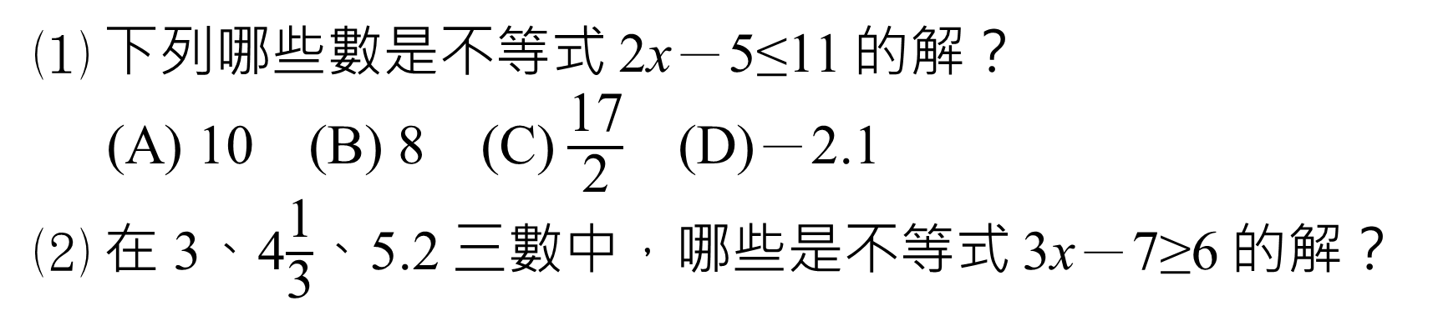
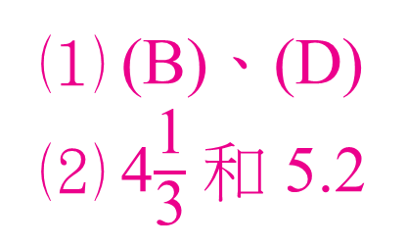
129
⑴ 下列哪些數是不等式 2x－5≤11 的解？
(A) 10 (B) 8 (C)$\frac{\text{17}}{\text{2}}$ (D)－2.1
⑵ 在 3、4$\frac{\text{1}}{\text{3}}$、5.2 三數中，哪些是不等式 3x－7≥6 的解？
解
⑴ (B)、(D)
⑵ 4$\frac{\text{1}}{\text{3}}$ 和 5.2

Slide 59
129
x＝1 不是下列哪一個不等式的解？
(A) 2x＋1≤3
(B) 2x－1≥3
(C) －2x＋1≥－3
(D) －2x－1≤－3
解
(B)

Slide 60
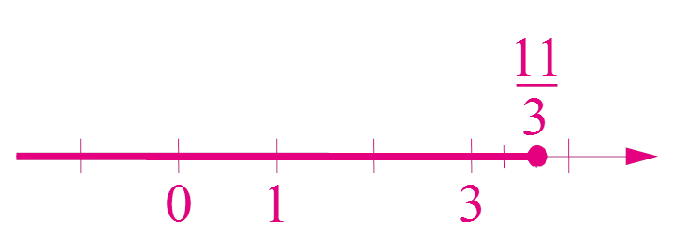
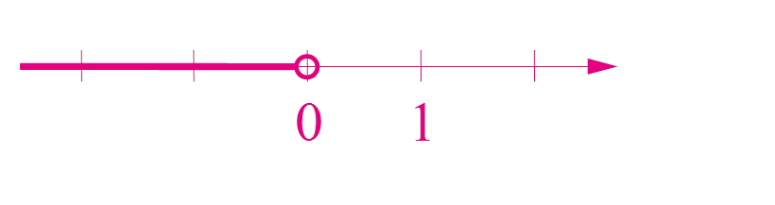
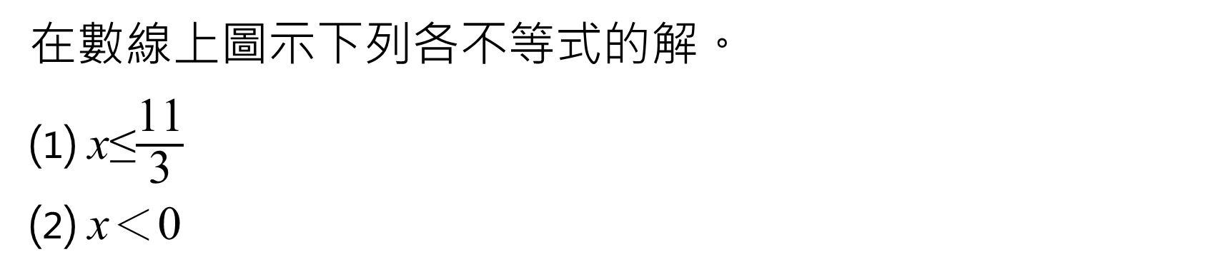
130
在數線上圖示下列各不等式的解。
⑴ x≤$\frac{\text{11}}{\text{3}}$
⑵ x＜0
⑴
⑵
解

Slide 61
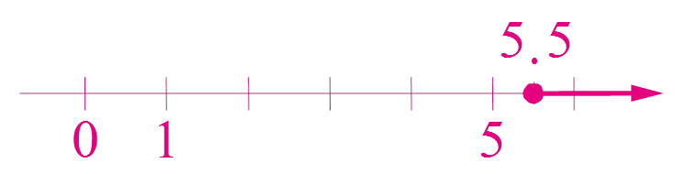
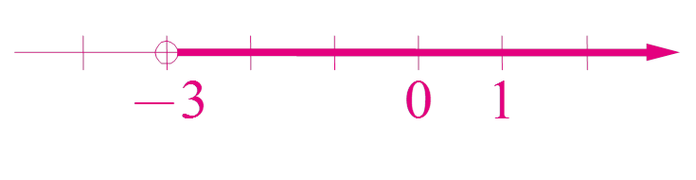
130
在數線上圖示下列各不等式的解。
⑴ x ≥ 5.5
⑵ x＞－3
⑴
⑵
解

Slide 62
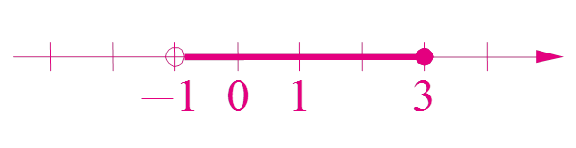
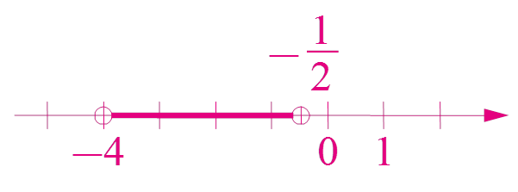
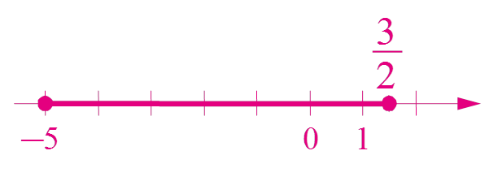

131
在數線上圖示下列各不等式的解。
⑴ －1＜x ≤ 3
⑵$\text{－}\frac{\text{1}}{\text{2}}$＞x＞－4
⑶－5 ≤ x ≤ $\frac{\text{3}}{\text{2}}$
⑴
⑵
⑶
解

